Slide 1

STRATEGIC OVERVIEW
Privealy
Price
Reveal

Slide 2
Introduction
N’avez vous jamais douté d’avoir acheté un objet trop cher, ou à un prix trop bas, avec Privealy, en une recherche, vous saurez tout ce dont vous avez besoin, ce site web innovant se concentre sur l’analyse des prix des objets du quotidien. Son objectif est d’offrir une plateforme facile d’accès où les utilisateurs peuvent comparer, suivre, et comprendre les évolutions des coûts.

Slide 3
Historique du projet
Le projet a été initié en réponse à cette fameuse question que tout le monde se pose : “ca coûte combien ?”. Son développement a intégré plusieurs étapes clés, dont la collecte de données, la conception modulaire, Cette évolution a permis denrichir continuellement les fonctionnalités offertes.

Slide 4
Objectifs et
innovations
Parce que c’est un privilège de savoir, nous allons vous le donner. On peut tout obtenir sur internet mais ça demande un travaille de brassage, de recherche, de vérification conséquent. Nous prenons des informations dite « trop complexe » ou non et nous vous les donnons. Car rien n’est trop compliqué, c’est juste un privilège de savoir, et la masse d’information n’est qu’une illusion, une accessibilité.
Aussi, on voulait pouvoir identifier les arnaques et satisfaire la curiosité. Privealy, permet aussi d’éviter la corruption sur certain système. Dans le futur nous comptons faire une économie déterministe.

Slide 5
3 Grandes versions

Slide 6
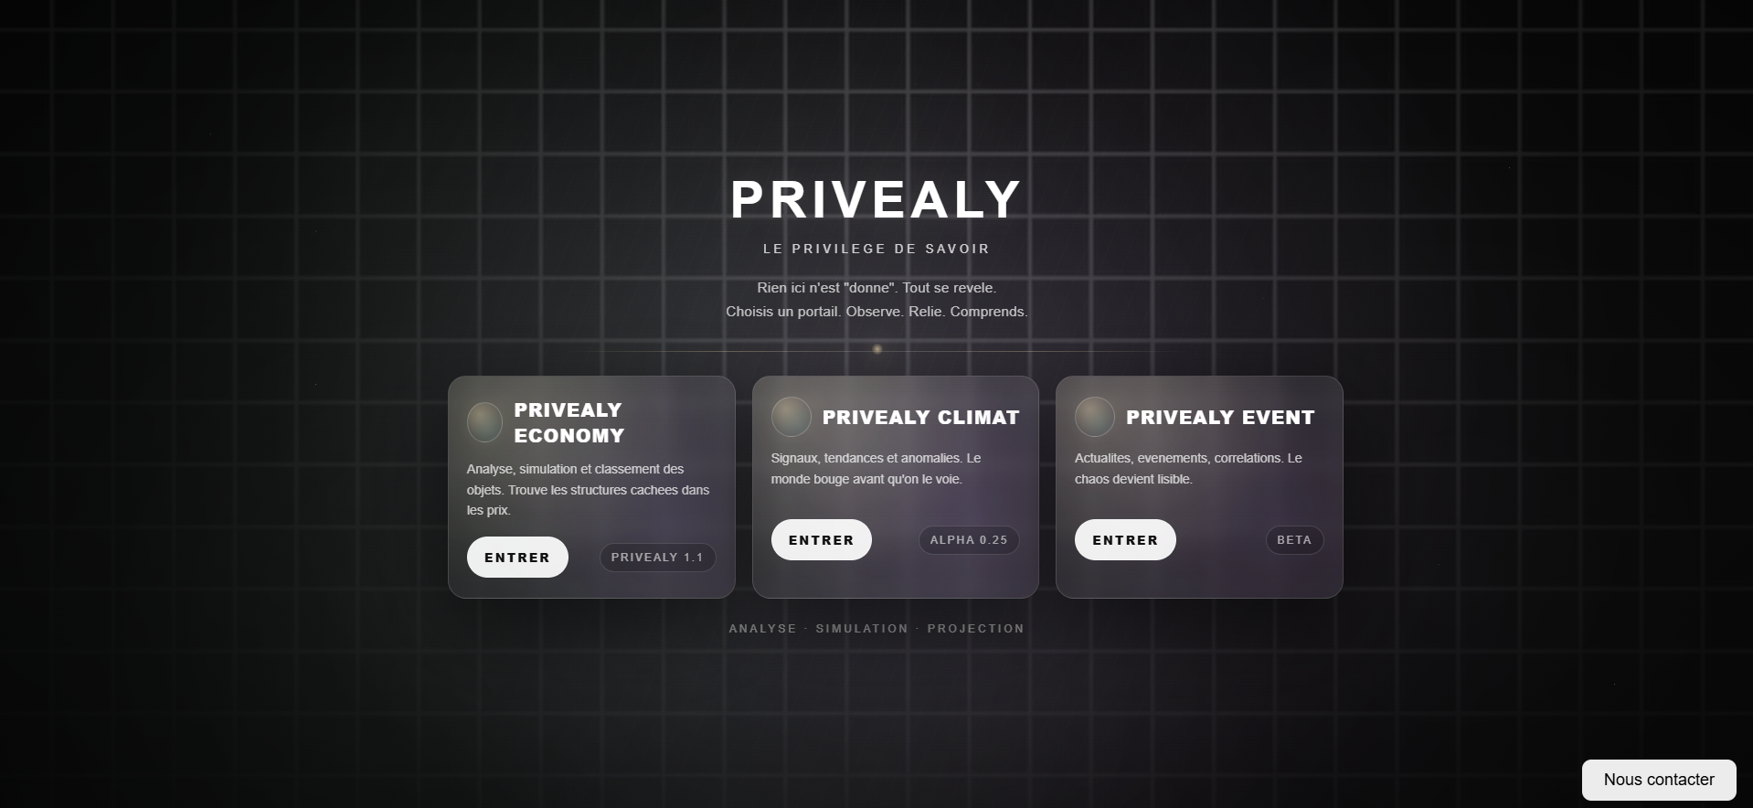
Architecture et
Fonctionnalités

Slide 7
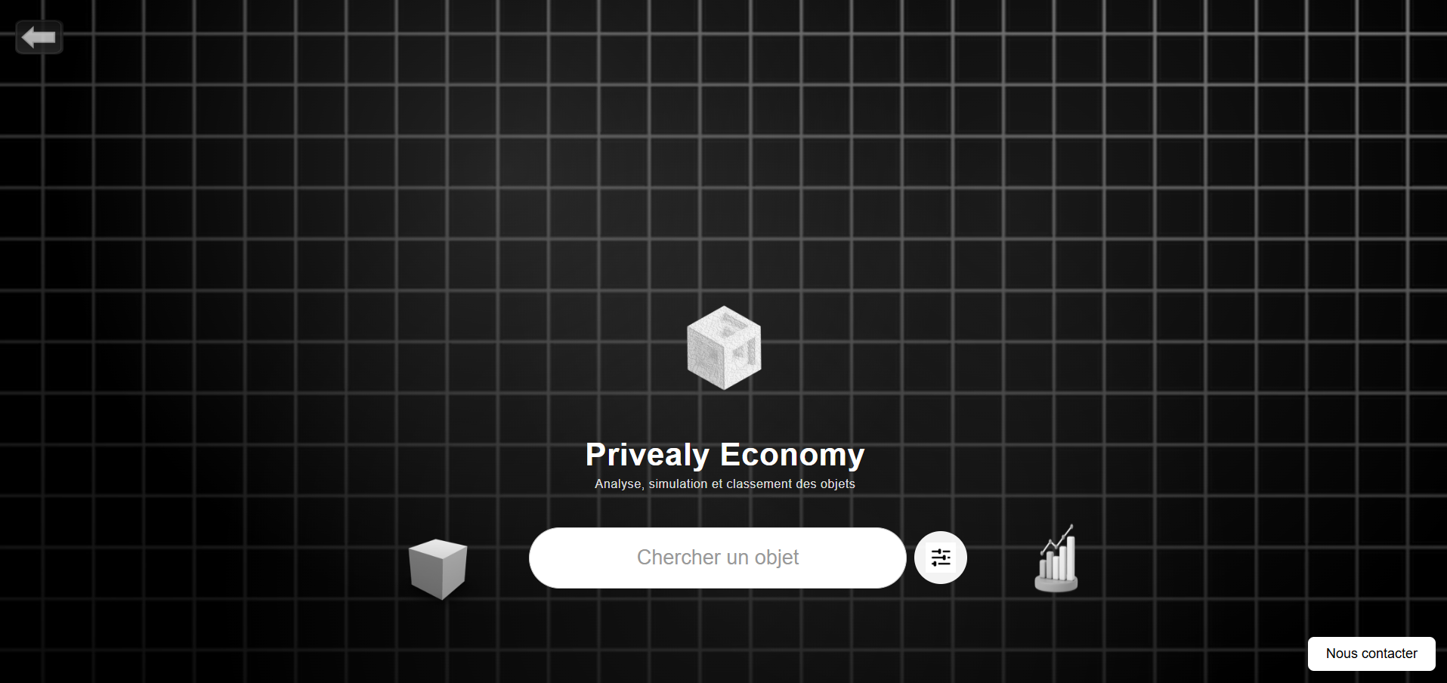
Privealy economy :

Slide 8
Utilisations
Principales (privealy economy)
La plateforme est utilisée pour comparer les prix, suivre les tendances du marché, et fournir des analyses précises. Elle s’adresse à un large public incluant consommateurs, commerçants, et analystes de marché. L’outil offre des rapports personnalisables pour répondre à divers besoins professionnels.

Slide 9
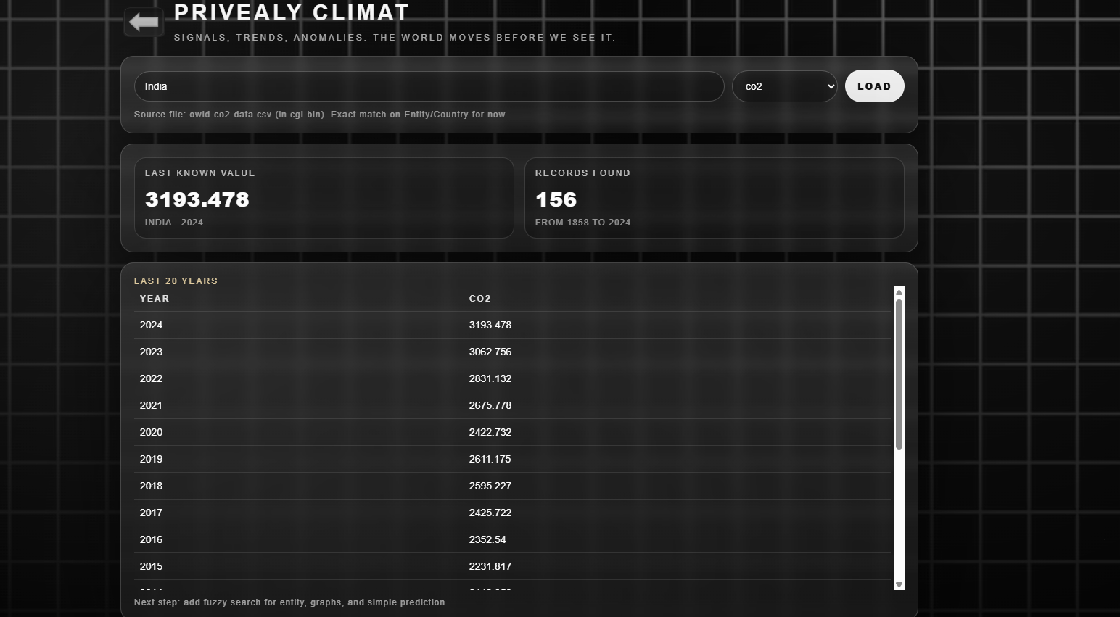
Privealy climat :

Slide 10
Utilisations
Principales (privealy climat)
Faut que tu complète ca j’ai pas trop capté climat

Slide 11
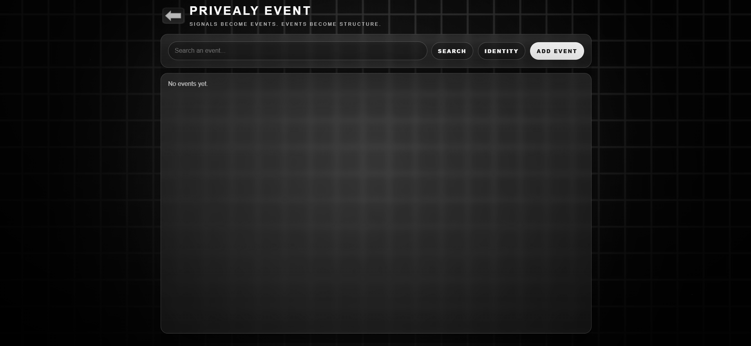
Privealy Event :

Slide 12
Utilisations
Principales (privealy Event)
Privealy event est la liste des évènements ajoutés par les utilisateurs, repertoriant, par catégorie, type et autres, un évènement, une prédiction, ou bien quelque chose de déja passé.

Slide 13

MERCI ! De nous avoir écouté

